Slide 1
Sistemas Operativos.
UNIDAD 1: Estructura y Gestión de Archivos en Linux.

Slide 2

Objetivos
Gestión de Archivos
Gestión de permisos.
Permisos Literales.
Permisos Octales.
Permisos por defecto : umask.
Cambiando al dueño y grupo de un archivo.

Slide 3
Gestión de Archivos.
¿Qué es un “Sistema de Archivos”? este término (también se utiliza “Sistema de Ficheros” o directamente el inglés: “File System“), hace referencia a la forma en la que la información se organizará en el disco duro (o dispositivo de almacenamiento utilizado), definiendo cómo se realizarán las operaciones de lectura/escritura, búsquedas e indexación de los datos.
A lo largo de la historia, cada uno de los sistemas operativos que conocemos, ha tenido su propio “Sistemas de archivos”. Así, podemos encontrar que Microsoft trabaja con dos tipos de sistemas de archivos bien identificados: FAT (que tenía varias versiones, y que era utilizado para Microsoft Windows 95, Windows 98, y Windows XP) y NTFS (propio de Microsoft Windows NT, Windows XP, Windows Vista o el actual Windows 7). Son muchas las diferencias entre FAT y NTFS, pero las más importantes están orientadas a la posibilidad de contar con dispositivos de almacenamiento más grandes (FAT estaba limitado en tamaño de particiones) y más seguridad en el acceso a los ficheros del sistema.

Slide 4
Gestión de Archivos.
Por el contrario, GNU/Linux comenzó su andadura con su sistema de archivos “Ext2”, pero éste fue sustituido por nuevas versiones que si tenían la capacidad de trabajar con grandes volúmenes de información (Terabytes) y de poder restituir rápidamente (gracias al “Journaling”) el sistema ante un fallo importante en el sistema de archivos. Posteriormente aparecieron otros sistemas de archivos nuevos y mejoras sobre el modelo existente.
EXT4 (Sistema de archivos Extendido, versión 4) mantiene la compatibilidad con sus antecesores, posee “journaling”, reduce considerablemente la fragmentación de archivos (mejorando con ello el rendimiento), permite dispositivos de almacenamiento de más capacidad.
XFS creado por Silicon Graphics Inc., se trata de un sistema de archivos con “journaling” que inicialmente funcionaba sobre la implementación IRIX de UNIX, pero que posteriormente se liberó como código abierto. Destaca por su alta escalabilidad y fiabilidad (admite redireccionamiento de 64 bits, implementación paralelizada), y sobre todo porque es capaz de trabajar con archivos muy grandes.

Slide 5
Gestión de Archivos.
El “Journaling” (también conocido como “registro por diario”) es un mecanismo que almacenará las transacciones (operaciones de lectura y escritura de archivos) que se realizan en el sistema, y que permitirá la recuperación de los datos en caso de fallo grave.
Su funcionamiento, a grandes rasgos, sería el siguiente: cuando se desea guardar un archivo en el sistema de ficheros, se anotará esta acción en el “journal” (en ocasiones también se le denomina “bitácora”) pasando a continuación a realizar realmente la operación de escritura en el disco duro del equipo. Si la operación de escritura en disco duro finaliza con éxito entonces se elimina esa operación del “journal” (“diario”). Pero, si antes de finalizar la operación de escritura en disco se produjese un fallo (por ejemplo, un corte eléctrico) entonces el “journal”, que aún mantiene la información correspondiente al fichero, podría recuperarlo para el sistema rápidamente en el siguiente inicio.

Slide 6
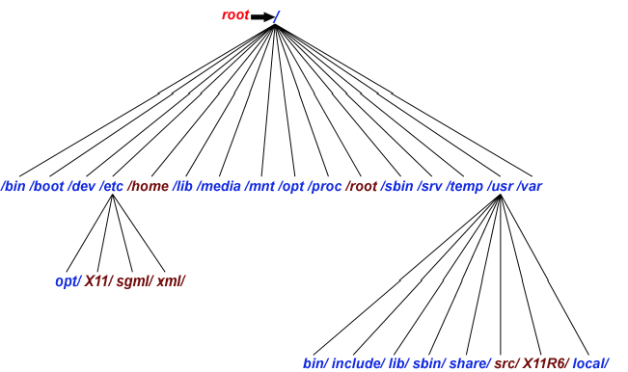
Gestión de Archivos.
El estándar utilizado por GNU/Linux para organizar la información se denomina FHS (Filesystem Hierarchy Standard), y éste sistema se encarga de organizar la información de forma jerárquica.

Slide 7
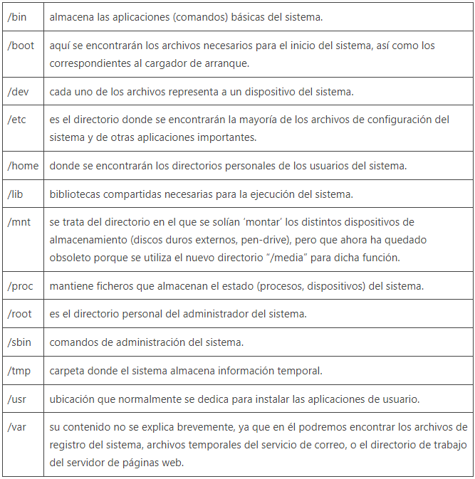
Gestión de Archivos.

Slide 8
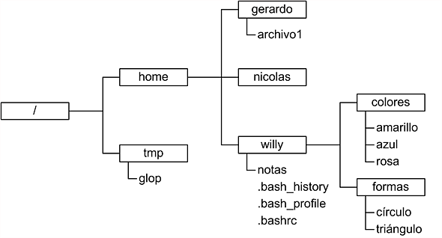
Gestión de Archivos.
Al gestionar archivos, nos encontraremos con dos tipos de rutas:
Rutas Absolutas
Una ruta absoluta se basa en la raíz del árbol de Linux. Toda ruta absoluta empieza, pues, por /.
Sea cual sea la ubicación actual donde se encuentre, se podrá referenciar el archivo notas del ejemplo anterior con la ruta /home/willy/notas.
Rutas Relativas
Las rutas relativas dependen del directorio actual en el que se encuentra el usuario.
Sabiendo que cada directorio en el sistema contiene los archivos . (punto) y .. (punto-punto) que referencian respectivamente el propio directorio actual y el directorio padre.

Slide 9
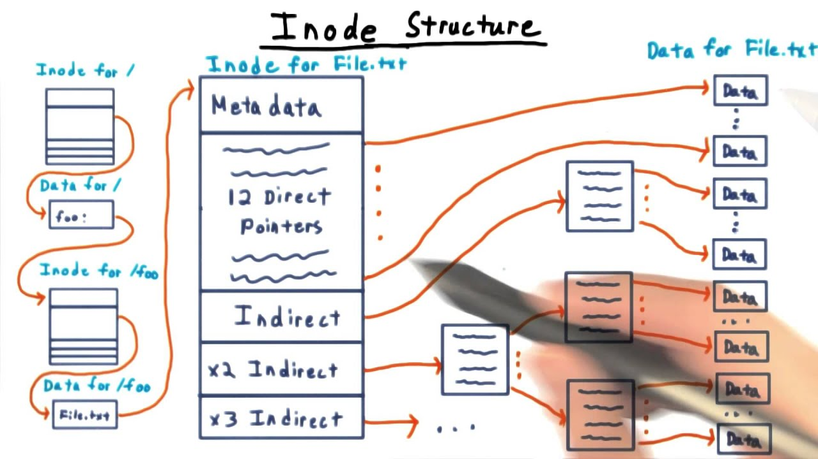
Gestión de Archivos.
Un sistema de archivos físico puede separarse en dos partes distintas:
la tabla de inodos.
los bloques de datos.

Slide 10
Gestión de Archivos.
Inodos
Cada archivo se representa por una estructura llamada inodo (índex node). Estos inodos se agrupan en una tabla y se identifican por un número.
El inodo contiene toda la información sobre el archivo, salvo su nombre:
Tipo de archivo: - (normal), d (directorio), l (enlace simbólico), b (bloque), c (carácter), p (tubo), s (socket).
Modo o derechos de acceso al archivo.
Número de enlaces físicos (hard links): corresponde al número de referencias, es decir, al número de nombres para este mismo archivo.
UID o identificador del usuario propietario.
GID o identificador del grupo propietario.
Tamaño del archivo en número de bytes.
Fechas de la última consulta, modificación del contenido y modificación del inodo del archivo.
Direcciones que apuntan a los bloques de datos que constituyen...

Slide 11

Gestión de Archivos.
¿Qué le sucede al inodo cuando se elimina el archivo?
Veamos qué sucede con la estructura del inodo si se elimina el archivo music.mp3. Pero el inodo y los bloques donde se almacenan los datos simplemente se marcan como no utilizados para que este número de inodo y los bloques de datos se puedan reutilizar. Por lo tanto, puede recuperar fácilmente los datos, solo con la información contenida en la estructura de inodo.

Slide 12
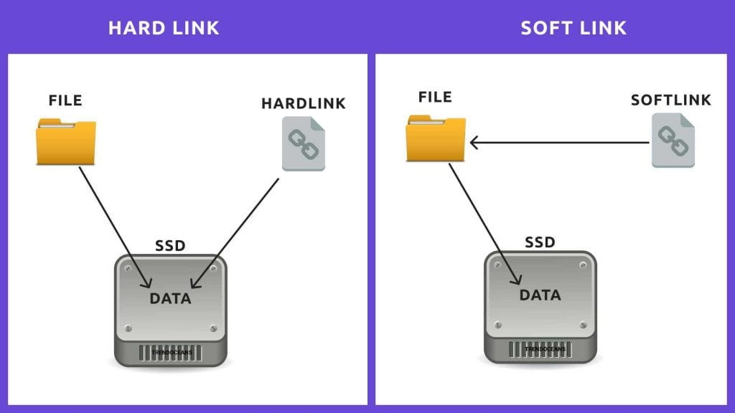
Gestión de Archivos.
Hardlink y Symlink
Un symlink (también llamado enlace simbólico) es un tipo de archivo en Linux que apunta a otro archivo o una carpeta en tu computador. Los enlaces simbólicos son similares a los accesos directos en Windows.
Algunas personas llaman a los enlaces simbólicos "soft links" - un tipo de enlace en los sistemas Linux/UNIX - opuestos a los "hard links".
Los hard links también son accesos directos para archivos y carpetas, pero no se puede crear un hardlink para una carpeta o un archivo en un sistema de archivos diferente.

Slide 13
Gestión de Archivos.
La sintaxis para crear un enlace es:
Los enlaces duros lo que hacen es asociar dos o más archivos compartiendo el mismo inodo. Esto hace que cada enlace duro es una copia exacta del resto de archivos asociados, tanto de datos como de permisos, propietario, etc.
ln <ruta del archivo/Carpeta a ser enlazado> <ruta del enlace que se creará>
Ejemplo:
$ ln test enlace-duro-test
$ ls -li
73793 -rw-r--r-- 2 alex alex 5 2011-04-27 19:09 enlace-duro-test
73793 -rw-r--r-- 2 alex alex 5 2011-04-27 19:09 test
Los enlaces duros no pueden hacerse contra directorios y tampoco fuera del propio sistema de ficheros.

Slide 14
Gestión de Archivos.
La sintaxis para crear un enlace simbólico es:
ln -s <ruta del archivo/Carpeta a ser enlazado> <ruta del enlace que se creará>
ln es el comando de enlace. La opcion -s especifica que el enlace debe ser soft.
Ejemplo: ln -s /home/james/tareas_pendientes.txt pendientes.txt
Cómo usar unlink para eliminar un enlace simbólico
La sintaxis es:
unlink <ruta-enlace-simbolico>
Incluso si el enlace simbólico tiene forma de carpeta, no añada '/', porque Linux asumirá que es un directorio y el unlink no puede borrar directorios.

Slide 15
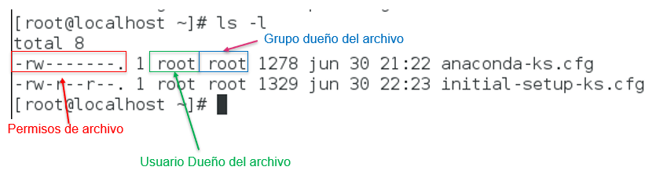
Gestión de Permisos.
En GNU/Linux, los permisos que los usuarios pueden tener sobre determinados archivos contenidos en él se establecen en tres niveles claramente diferenciados. Estos tres niveles son los siguientes:
Permisos del propietario.
Permisos del grupo.
Permisos del resto de usuarios (o también llamados “los otros”).
Para ver los permisos de un archivo, utilizaremos el comando “ls” con la opción “-l” que nos muestra un listado detallado.

Slide 16
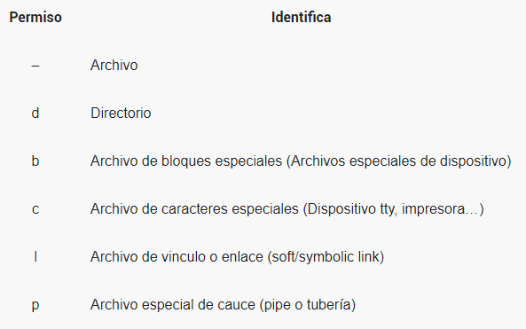
Gestión de Permisos.
El comando ls –l nos permite ver un listado detallado de los archivos dentro del directorio, donde la primera columna muestra la información del tipo de archivo y los permisos de este.

Slide 17
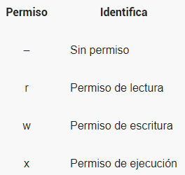
Gestión de Permisos.
Los siguientes nueve caracteres son los permisos que se les concede a los usuarios del sistema. Cada tres caracteres, se referencian los permisos de propietario, grupo y resto de usuarios.
Los caracteres que definen estos permisos son los siguientes:

Slide 18
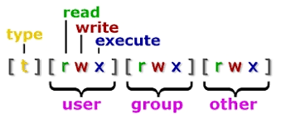
Gestión de Permisos.
En la siguiente imagen podemos diferenciar la forma en la que se analiza el tipo de archivo y los permisos al utilizar el comando “ls -l”.

Slide 19
Gestión de Permisos.
Permisos del propietario
El propietario es aquel usuario que genera o crea un archivo/carpeta dentro de su directorio de trabajo (HOME), o en algún otro directorio sobre el que tenga permisos. Cada usuario tiene la potestad de crear, por defecto, los archivos que quiera dentro de su directorio de trabajo. En principio, él y solamente él será el que tenga acceso a la información contenida en los archivos y directorios que hay en su directorio HOME.
Permisos del grupo
Lo más normal es que cada usuario pertenezca a un grupo de trabajo. De esta forma, cuando se gestiona un grupo, se gestionan todos los usuarios que pertenecen a éste. Es decir, es más fácil integrar varios usuarios en un grupo al que se le conceden determinados privilegios en el sistema, que asignar los privilegios de forma independiente a cada usuario.

Slide 20

Gestión de Permisos.
Permisos del resto de usuarios
Por último, también los privilegios de los archivos contenidos en cualquier directorio, pueden tenerlos otros usuarios que no pertenezcan al grupo de trabajo en el que está integrado el archivo en cuestión. Es decir, a los usuarios que no pertenecen al grupo de trabajo en el que está el archivo, pero que pertenecen a otros grupos de trabajo, se les denomina resto de usuarios del sistema.

Slide 21
Gestión de Permisos.
Los permisos actúan de manera diferente en archivos y directorios:
archivos:
r: se puede ver el contenido del archivo, cargarlo en memoria y copiar
w: se puede modificar el contenido del archivo, pero no se puede eliminar el archivo.
x: se puede ejecutar el archivo.
Directorio:
r: se puede listar el contenido del directorio. Sin esta autorización el comando ls o find no podrán mostrar nada. Aún así si podremos acceder al archivo si conocemos su ruta.
w: se puede modificar los elementos del directorio (Catálogo), se puede crear, suprimir y nombrar archivos dentro del directorio. Este permiso es el que controla la posibilidad de borrar archivos.
x: se puede acceder al directorio por cd y se puede listar, sin esta autorización es imposible acceder al directorio.

Slide 22
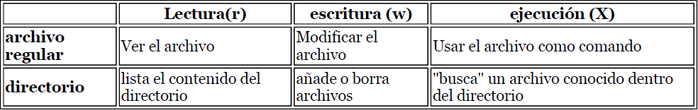
Gestión de Permisos.

Slide 23
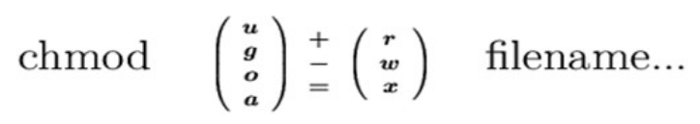
Gestión de Permisos.
Los permisos pueden ser administrados en forma literal y octal a través del comando chmod con la siguiente sintaxis:
Modificación de permisos de manera literal:
u: para propietario.
g: para grupo del propietario.
o: para el resto del mundo (others)
a: para todos (all)
+: añade permiso.
-: retira permiso.
=: asigna permisos (sobre escribe).
r: lectura.
w: escritura.
x: ejecución.

Slide 24
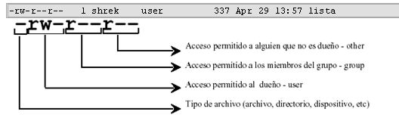
Gestión de Permisos.
Modificación de permisos por símbolos:
chmod u+x,g+wx,o+wx archivo1.txt
chmod ugo+rwx archivo2.txt
chmod u=rwx,g=x,o=x archivo3
chmod o=archivo (suprime todos los permisos)
Si queremos suprimir todos los derechos no especificaremos nada después de =

Slide 25
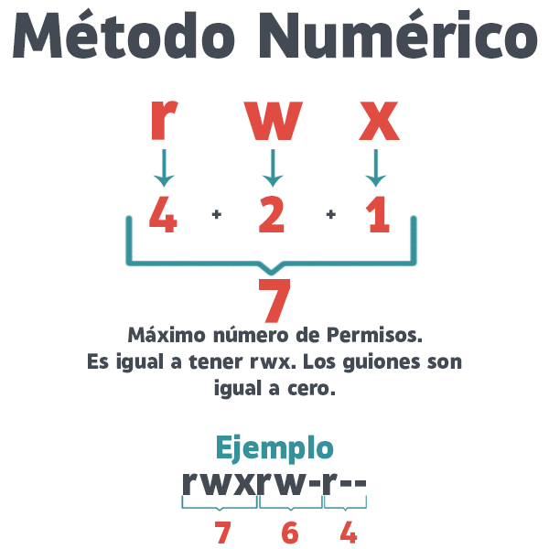
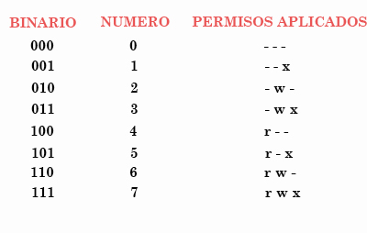
Gestión de Permisos.
El sistema octal es la otra forma de asignar y quitar permisos. La ejecución del comando es similar a lo visto en la anterior forma. A cada grupo le corresponde un valor octal. Vemos los valores correspondientes en la siguiente tabla:

Slide 26
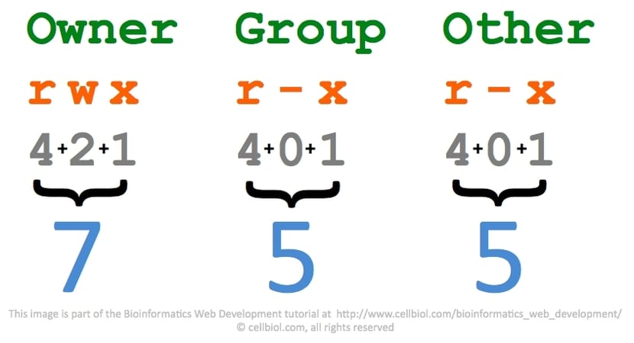
Gestión de Permisos.
Sintaxis del comando :
#chmod 755 archivo

Slide 27
Gestión de Permisos.
Control de permisos por defecto: umask
umask o user mask, es usada para establecer los permisos a un fichero o directorio recién creado.
A nivel de Kernel, Linux crea archivos con el modo por defecto de 666 (rw-rw-rw).
En el nivel de kernel de Linux crea directorios con el modo por defecto de 777(rwxrwxrwx).
Cada proceso posee un parámetro "umask", el cual desenmascará alguno de estos permisos por defecto.
En Red Hat Enterprise Linux, el umask por defecto para usuarios estándar es 002.
La umask de la shell bash se puede modificar con el comando umask.
La umask está compuesta por valores de permisos no deseados.

Slide 28
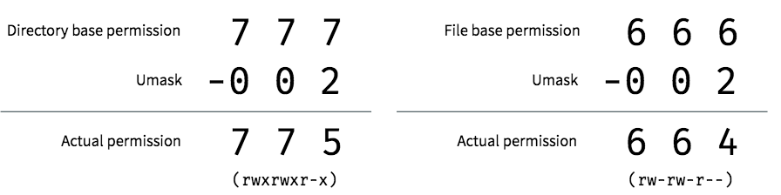
Gestión de Permisos.
Lo primero que debemos saber es el valor de umask configurado en nuestro sistema.
Normalmente su valor suele ser 022. Podemos averiguarlo ejecutando el comando umask:
alumno@labDuoc~$ umask
022

Slide 29
Gestión de Permisos.
Permisos por defecto para archivos :
kernel default: 666 --> rw-rw-rw-
umask: 002 --> --- --- -w-
------------------------------------------------------------------
default permissions: 664 --> rw-rw-r–
Permisos por defecto para Directorios:
kernel default: 777 --> rwxrwxrwx
umask: 002 --> --- --- -w-
------------------------------------------------------------------
default permissions: 775 --> rwxrwxr-x

Slide 30
Gestión de Permisos.
Hay que tener en cuenta que si modificamos el valor de umask desde la consola, este cambio solo estará vigente en la sesión actual. Es decir, si abrimos una nueva consola el valor de umask se habrá restablecido al valor por defecto (que suele ser 022).
Para modificar el valor de umask de forma permanente será necesario incluir
dicha configuración en /etc/profile o /etc/bash.bashrc afectando el cambio a todo el sistema; o en los ficheros ~/.profile o ~/.bashrc si se quiere aplicar el cambio para un usuario en concreto.

Slide 31
Gestión de Permisos.
Cambio de propietario y grupo:
Para cambiar de propietario a un archivo o archivos:
chown usuario o UID archivo1 [archivo2 archivo3…]
Para cambiar el grupo de un archivo o archivos:
chgrp grupo o GID archivo1 [archivo2 archivo3 …..]
No se modificaran los permisos para los archivos ni su ubicación.
El parámetro –R cambia la propiedad de forma recursiva.
chown usuario:grupo archivo1 [archivo2 archivo3 …]
chown usuario.grupo archivo1 [archivo2 archivo3 ….]
Sólo root puede cambiar el propietario de un archivo, un usuario puede cambiar el grupo de un archivo si pertenece al nuevo grupo.

Slide 32


Dudas?

